Slide 1
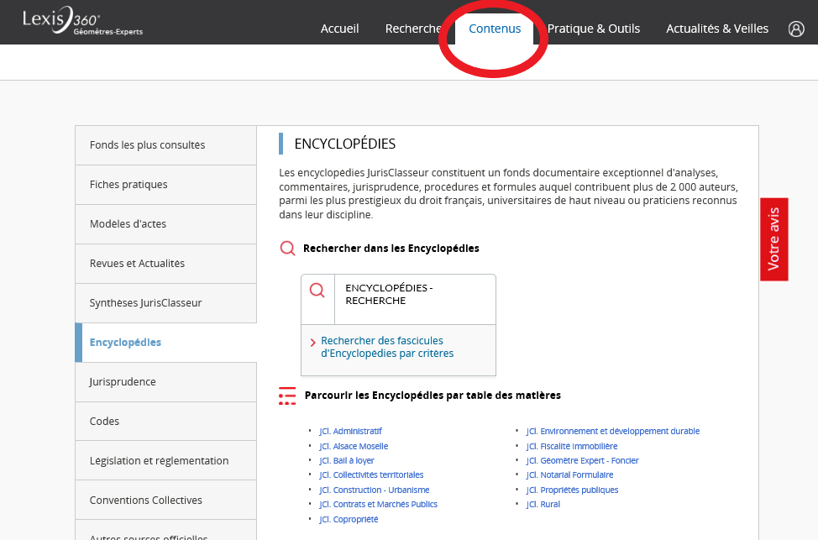
L’essentiel pour optimiser vos recherches
Comment accéder à vos contenus ?
1
L’onglet Contenus vous permet de naviguer dans les plans, tables et sommaires de nos contenus
1
Cliquez sur l’onglet Contenus
2
2
Choisissez votre contenu pour accéder aux plans
Pour information: Des modules de recherches sont désormais disponibles au niveau des encyclopédies, la jurisprudence, la législation et règlementation et les autres sources officielles .

Slide 2
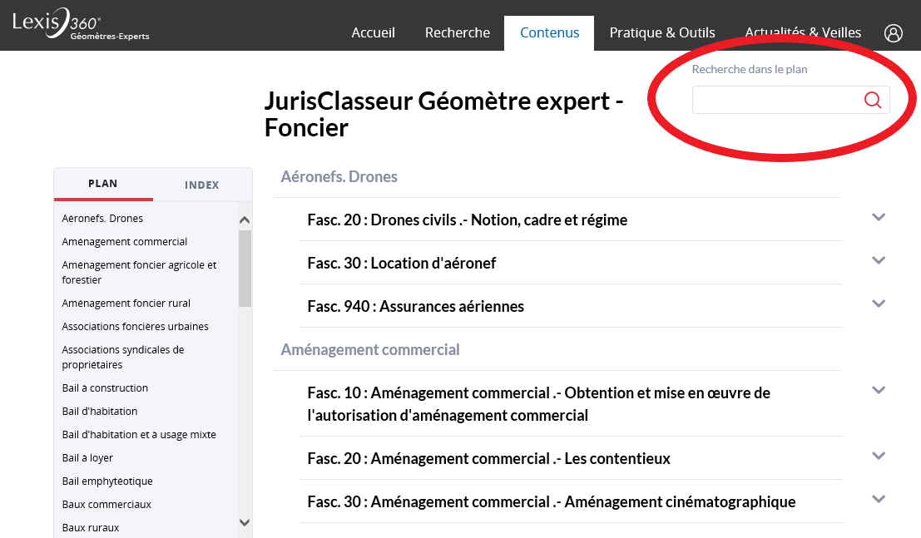
Dans les encyclopédies, vous pouvez dérouler le plan sur la gauche.
Cliquez sur Elargir cette colonne pour une meilleure lisibilité du plan.
La recherche de mots clés dans le plan est possible !
Les fascicules se déplient en cliquant sur les titres ou dans le plan de gauche

Slide 3
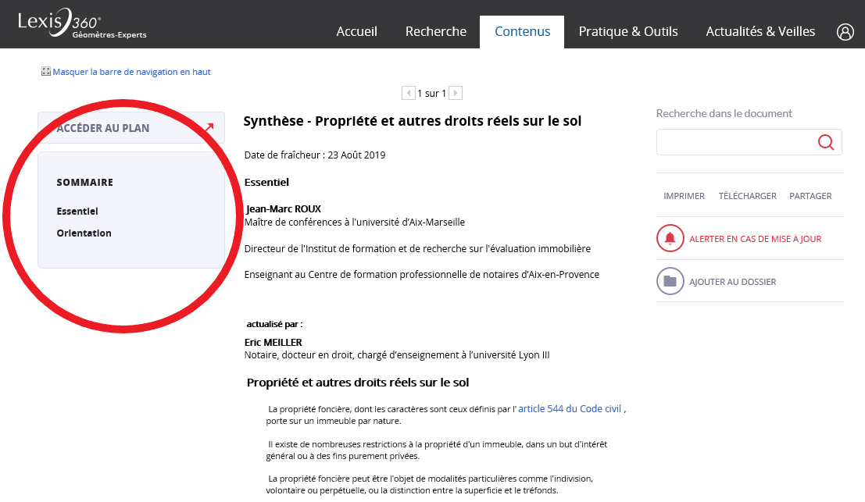
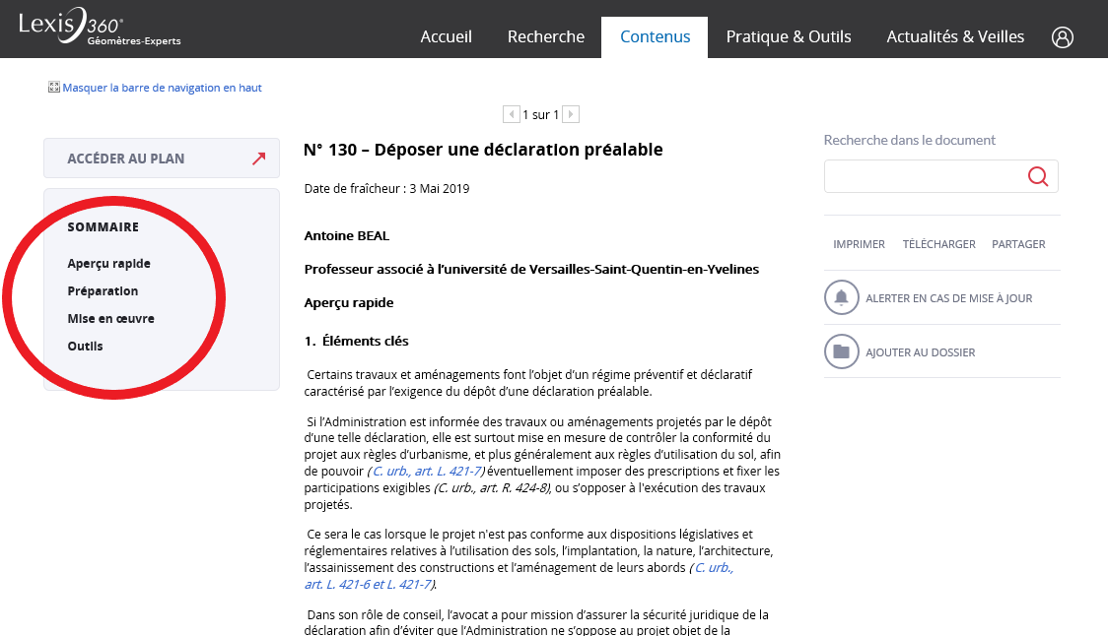
NOUVEAUX CONTENUS & OUTILS PRATIQUES
Synthèses
Les synthèses proposent une approche globale sur une matière, résumant et facilitant la navigation vers plusieurs fascicules.
Comment y accéder ? Un raccourci Synthèses JurisClasseur est proposé en page d’accueil
Fiches pratiques
Fiches synthétiques rédigées par des praticiens, elles permettent d’élargir ou actualiser vos connaissances métier
Comment y accéder ? Un raccourci Fiches pratiques est proposé en page d’accueil
Modèles d’actes
Modèles d’actes et de contrats rédigés et mis à jour par des praticiens.
Comment y accéder ? Un raccourci Modèles d’acte est proposé en page d’accueil

Slide 4
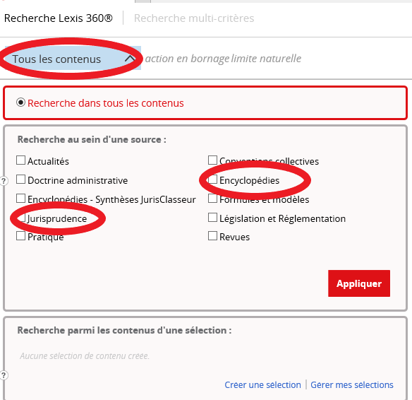
Comment rechercher par mots clé ?
La recherche Lexis 360 Géomètres- Experts vous permet de rechercher sur l’ensemble de nos contenus ….
…. Ou de cibler les fonds sur lesquels lancer votre recherche : déroulez le menu pour sélectionner rapidement un ou plusieurs types de contenus
Déroulez le menu pour sélectionner rapidement un ou plusieurs types de contenus, puis cliquez sur Appliquer

Slide 5
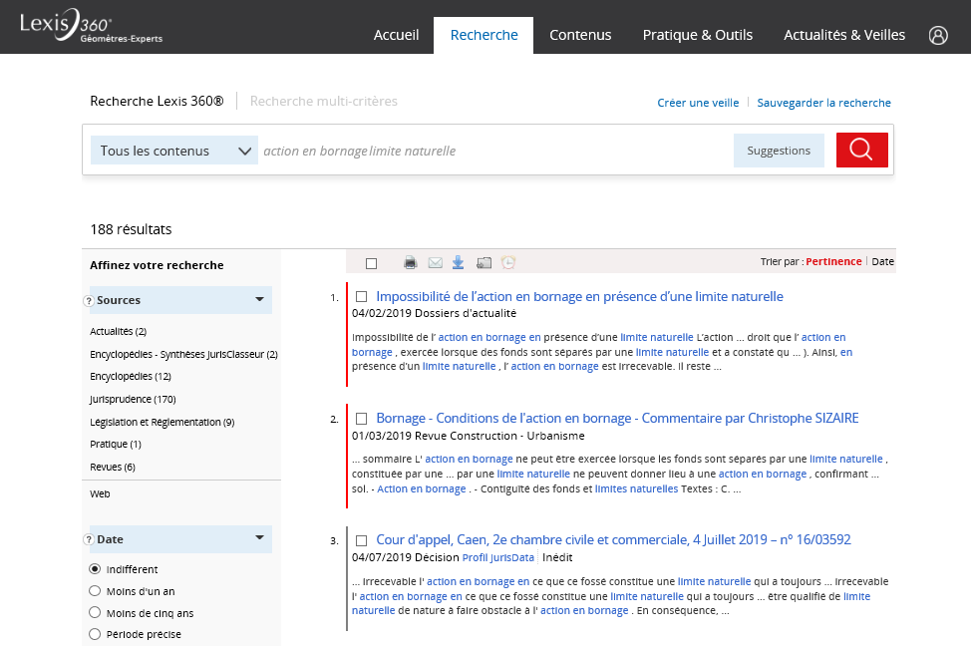
1
L’ordre d’affichage des résultats est tri par défaut par pertinence, calculée en fonction
du nombre d’occurrence des mots clé trouvés dans le document
de la proximité entre les mots clé
l’emplacement des mots clé au sein du document
1
Vous pouvez filtrer vos résultats par date :
conservez ainsi le classement par pertinence sur une période plus restreinte
3
2
3
Vous pouvez filtrer vos résultats par source :
filtrez par exemple sur les revues, par exemple, pour consulter l’actualité sur le thème recherché
2
OPTIMISEZ VOTRE RECHERCHE
ET Utilisez le ET entre les mots et en majuscules pour les ajouts
Utilisez le OU entre deux mots et en majuscules pour recherche l’un ou l’autre des mots
Utilisez les guillemets pour rechercher une expression exacte
Utilisez le SAUF en fin de requête et en majuscule pour exclure le dernier mot clé des documents recherchés
OU
« »
SAUF

Slide 6
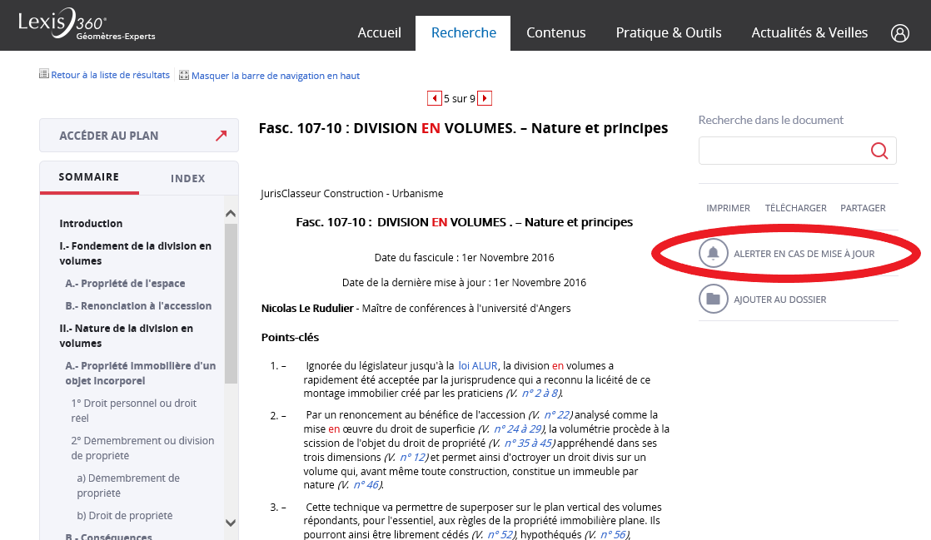
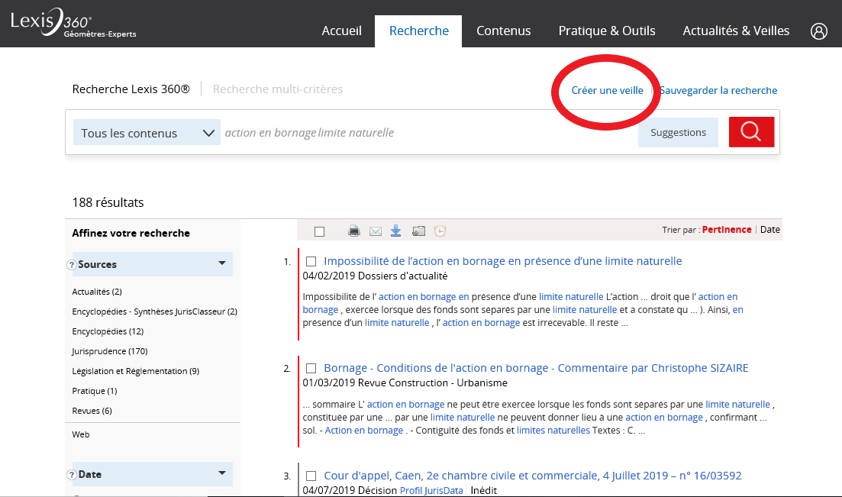
Comment suivre l’actualité ?
L’alerte sur un document
L’alerte sur un document permet d’être informé par email à chaque mise à jour du document.
Cliquez sur Alerter en cas de mise à jour pour suivre les mises à jour du document
La veille sur une recherche
La veille permet de vous informer par email de tout nouveau document publié répondant à la recherche enregistrée.
Cliquez sur Créez une veille pour enregistrer votre veille

Slide 7
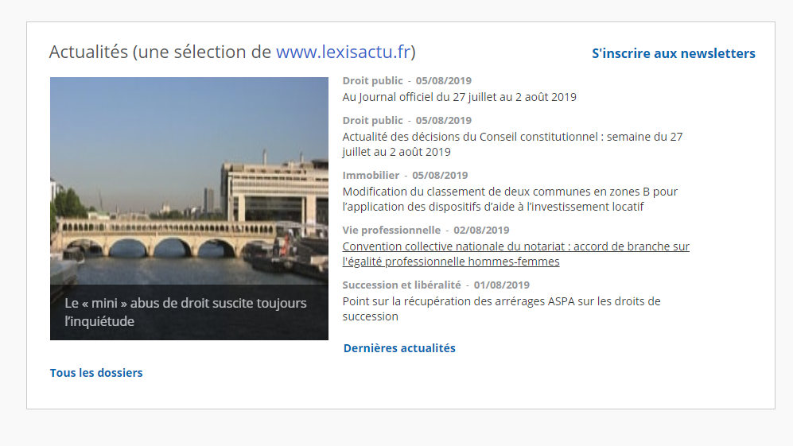
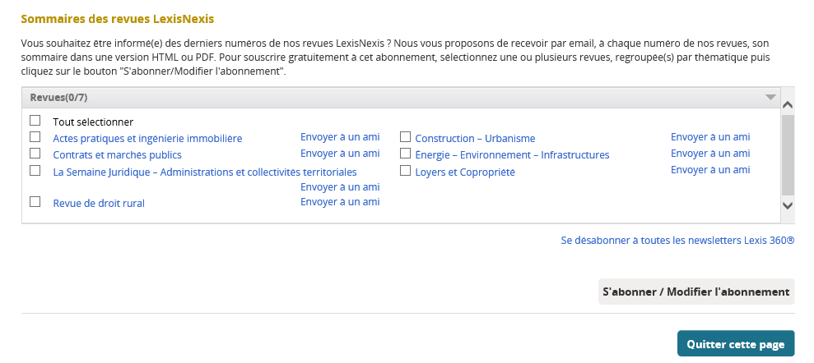
Les newsletters thématiques
Inscrivez vous en bas de la page d’accueil à la réception des newsletters thématiques.
Les sommaires des revues
Inscrivez vous à la réception sommaires des revues inclues dans votre abonnement, pour recevoir par email dès leur mise en ligne les sommaires des nouveaux numéros de vos revues.

Slide 8
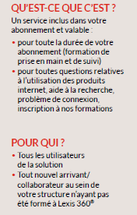
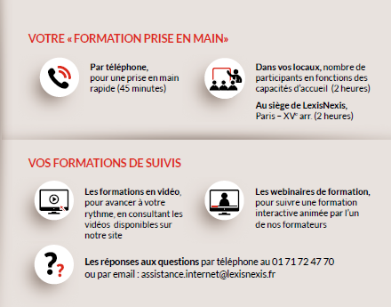
Pour aller plus loin – Formation et aide à la recherche

Slide 9
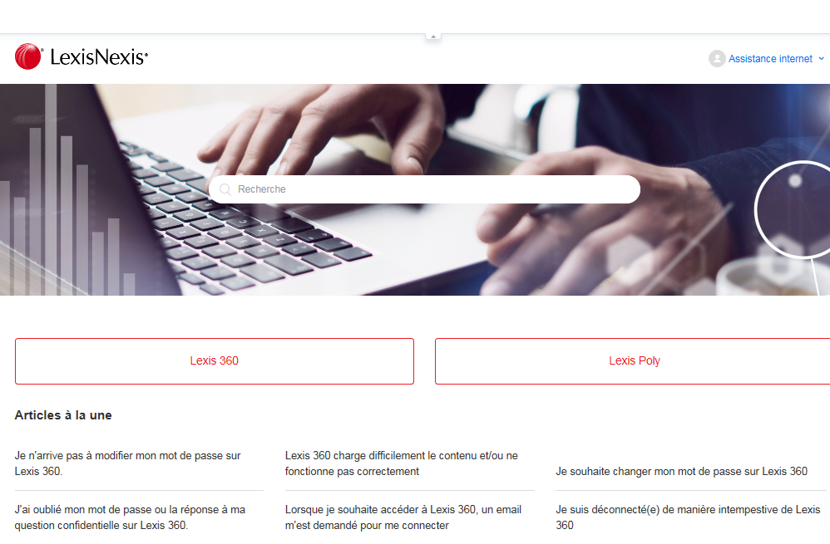
Pour aller plus loin – Foire aux questions
Retrouvez les réponses à toutes les questions les plus courantes des utilisateurs sur Lexis 360 sur www.assistance.lexisnexis.fr.
Comment accéder à Lexis 360 ? Vous rencontrez des difficultés à vous identifier ou à vous connecter sur Lexis 360 ? Vos pages s’affichent mal ?
Cette rubrique est faite pour vous ! A l’aide de copie d’écrans, suivez pas à pas les modes d’emploi proposés pour résoudre ces difficultés techniques d’accès et de navigation.
Comment rechercher efficacement ? Quels sont les contenus auxquels j’ai accès ? Comment accéder aux sommaires de mes revues et encyclopédies ?
Rendez-vous sur les fiches contenus et recherche pour gagner du temps et rechercher rapidement vos informations sur Lexis 360.
Une question sur les services associés à votre abonnement à Lexis 360 ? Vous souhaitez bénéficier d’une nouvelle formation ? Vous souhaitez accéder aux vidéos de formation ?
Les rubriques Formations et Vidéos répondront à toutes vos questions.
Rendez-vous sur www.assistance.lexisnexis.fr et naviguez dans nos rubriques ou utilisez la recherche pour poser vos questions librement.

